Slide 1
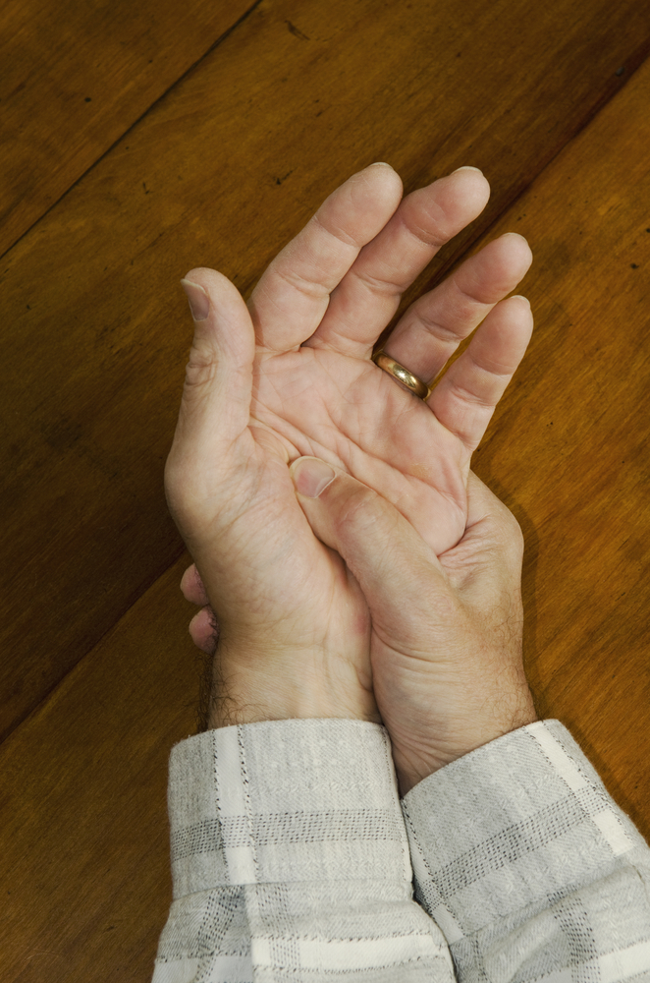
Exercices pour la polyarthrite rhumatoïde de la main
Les exercices permettent d’améliorer la puissance de poigne et la force de préhension des deux mains, la fonction manuelle et l'adhésion thérapeutique et réduisent la douleur à moyen et long terme. Les exercices ne provoquent probablement pas d’effets indésirables.
Il est incertain si les exercices améliorent la fonction manuelle, la puissance de poigne et la force de préhension d'une seule main (gauche ou droite) et s’ils réduisent la douleur à court terme.
Revue Cochrane ; 7 études portant sur 841 adultes souffrant de polyarthrite rhumatoïde, comparant les exercices à l’absence d’exercices.
Revue Cochrane par : Cochrane Musculoskeletal Group
rehabilitation.cochrane.org | @CochraneRehab | #CochraneEvidence http://bit.ly/RehabCD003832

